Slide 1
第五章 大数定律和中心极限定理
§1 大数定律
§2 中心极限定理

Slide 2
中心极限定理
中心极限定理的客观背景:
在实际问题中，常常需要考虑许多随机因素所产生总影响.
观察表明，如果一个量是由大量相互独立的随机因素的影响所造成，而每一个别因素在总影响中所起的作用不大. 则这种量一般都服从或近似服从正态分布.

Slide 3
实际背景
在现实中为什么很多数量指标都服从或近似服从正态分布
问
题
近似
研究发现这些指标通常是由大量相互独立的随机因素综合影响而成,即
当 时,在什么情况下
中心极限定理研究的内容：
的极限分布是
？
的极限分布是
？

Slide 4
设 是独立 r.v 列,均值和方差都存在
令
则
问题
的极限分布是否为
？
一般地，答案是否定的！
取
则
例如
除非 服从正态分布，否则结论就不真.

Slide 5
定义
若 的分布函数 对任意 满足
则称 服从中心极限定理.
服从中心极限定理的条件是什么
问
？
①
相互独立
②
都存在
③
？

Slide 6
定理
(独立同分布的中心极限定理)
设 为独立
同分布的 r.v 列，其数学期望和方差分别为
则 服从中心极限定理
,即标准化 r.v
的分布函数 对任意 满足

Slide 7
中心极限定理的实际含义
对于均值为 方差 的独立同分布的 r.v 列
有
近似
即或
近似
在实际问题中,如果某数量指标满足
该指标是由大量相互独立的随机因素迭加而成;
因为
X
X
...
X
独立同分布,
1
、
2
、
、
n
这些随机因素都是微小的、没有一个因素起到
故每个因素都是微小的、没有一个因
突出的作用,
素起到突出作用
则这个数量指标近似地服从正态分布.

Slide 8
定理
(棣莫弗-拉普拉斯中心极限定理)
设 为服从
参数为
的二项分布r.v列,则对任意 有
证
因二项分布产生于 重伯努利试验,故 可分解为
其中
为独立同分布的(0-1)分布r.v,且
由独立同分布的中心极限定理,有

Slide 9
棣莫弗-拉普拉斯中心极限定理的应用
对于一列二项分布 r.v ，有
近似
于是当 充分大时，可以认为
近似
的图形为
例如
近似

Slide 10
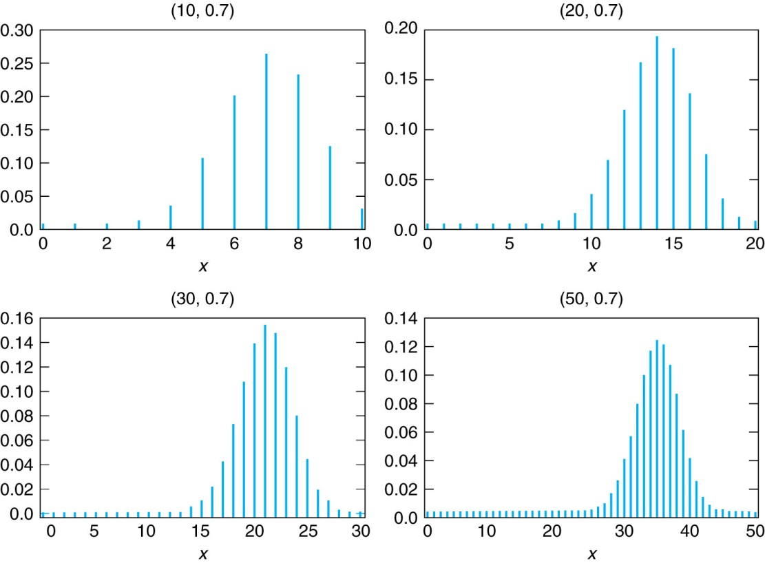
Binomial probability mass functions converging to the normal density

Slide 11
高尔顿钉板试验
共15层小钉
什么曲线
？
x
O
-8 -7 -6 -5 -4 -3 -2 -1 1 2 3 4 5 6 7 8
记
小球碰第 层钉后向右落下
小球碰第 层钉后向左落下
近似
则

Slide 12
某单位电话交换机接有500部电话,在所有通话中有96%次通话是在各分机内进行的.假定每部分机是否需要打外线是相互独立的,问要配备多少条外线才能以95%的概率保证每个分机要用外线时不必等候？
例
解
在任一时刻，记
第 台分机要用外线
否则
则
独立同分布，且
由独立同分布中心极限定理有
近似
设共需要 条外线才能满足要求，则应有

Slide 13
某单位电话交换机接有500部电话,在所有通话中有96%次通话是在各分机内进行的.假定每部分机是否需要打外线是相互独立的,问要配备多少条外线才能以95%的概率保证每个分机要用外线时不必等候？
例
解
(续)
又
由独立同分布中心极限定理有
查正态分布表得
近似
,故有
设共需要 条外线才能满足要求，则应有
故至少应配备28条外线才能满足要求.

Slide 14
例 设有一批种子，其中良种占1/6.
试估计在任选的6000粒种子中，良种
比例与 1/6 比较上下不超过1%的概率.
解 设 X 表示6000粒种子中的良种数 ,
则
X ~ B( 6000 , 1/6 )
由德莫佛—拉普拉斯中心极限定理,
近似
有

Slide 16
比较几个近似计算的结果
二项分布(精确结果)
中心极限定理
Poisson 分布
Chebyshev 不等式

Slide 17
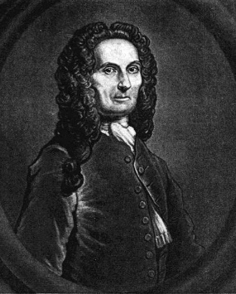
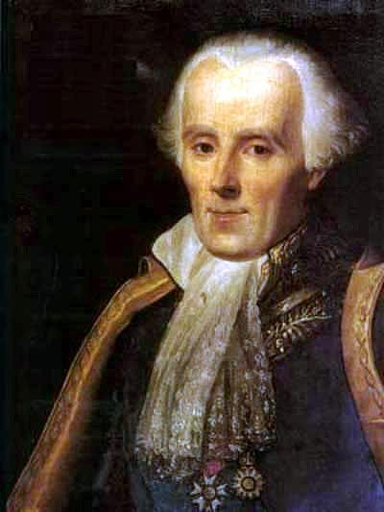
为什么叫“中心极限定理”
问
？
棣莫弗-拉普拉斯中心极限定理是棣莫弗于1730年给出的概率论历史上第一个中心极限定理. 在此后的大约200年中，有关对独立随机变量和的极限分布的讨论一直是概率论研究的中心，故称为“中心极限定理”.
END

Slide 18
课后作业：第130页 1、2、补充题
1、设某种电器元件的寿命服从均值为100小时的指数分布，现随机取得16只，设它们的寿命是相互独立的， 求这16只元件的寿命的总和大于1920小时的概率。
2、某保险公司的老年人寿保险有1万人参加，每人每年交200元，若老人在该年内死亡，公司付给受益人1万元。设老年人死亡率为0.017，试求保险公司在一年内这项保险亏本的概率。
END

